Slide 1
权图的矩阵表示
殷兆恒

Slide 2
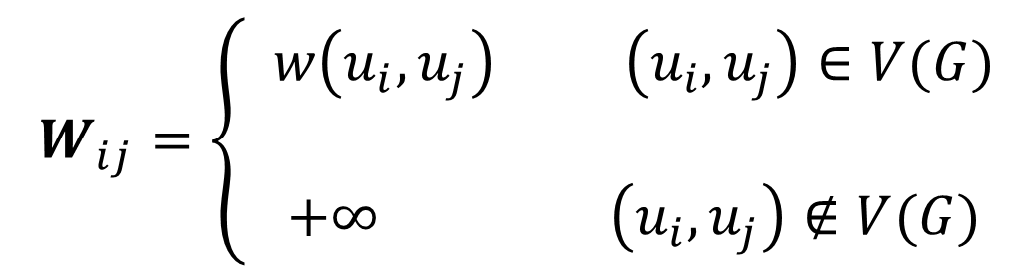
$$W_{ij}=\left\{\begin{aligned} w\left(u_{i},u_{j}\right) \left(u_{i},u_{j}\right)∈V(G) \\ \\ +∞ \left(u_{i},u_{j}\right)∉V(G)\end{aligned}\right.$$

Slide 3
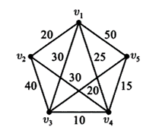
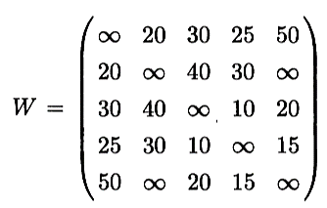
然后…
设计矩阵肯定要用基于矩阵操作的方法，否则就没有意义了。

Slide 4
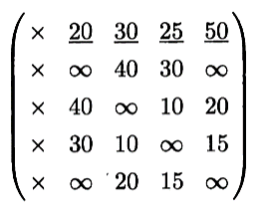
算法
首先划去第一列的所有元素，然后把第一行的元素加下划线。

Slide 5
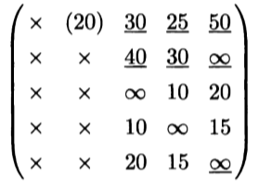
算法
然后在所有划线元素中找到最小的元素，选中。
把他所在的那一列（记为第 i 列）全删掉，把第 i 行全划线。

Slide 6
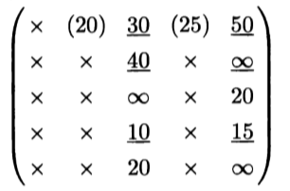
算法
然后在所有划线元素中找到最小的元素，选中。
把他所在的那一列（记为第 i 列）全删掉，把第 i 行全划线。

Slide 7
算法
然后在所有划线元素中找到最小的元素，选中。
把他所在的那一列（记为第 i 列）全删掉，把第 i 行全划线。

Slide 8
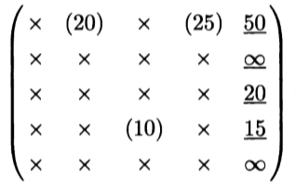
算法
然后在所有划线元素中找到最小的元素，选中。
把他所在的那一列（记为第 i 列）全删掉，把第 i 行全划线。

Slide 9
算法
然后在所有划线元素中找到最小的元素，选中。
把他所在的那一列（记为第 i 列）全删掉，把第 i 行全划线。

Slide 10
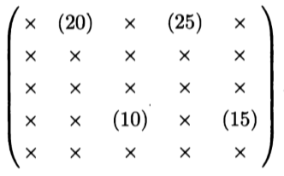
算法
最后我们得到了所要的边，结束。

Slide 11
或许你已经看出来这是Prim算法，只是不太直观。
画一下图就清晰了。

Slide 12
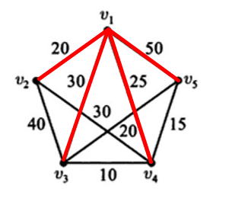
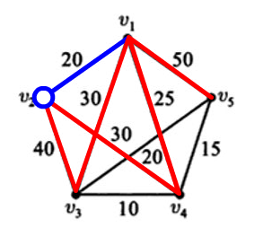
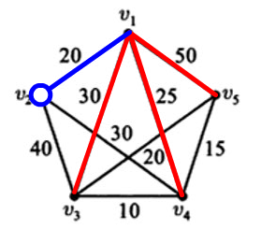

Slide 13
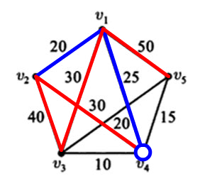
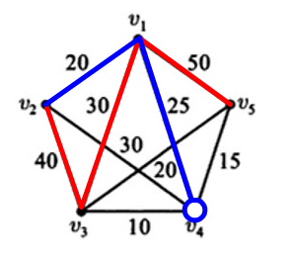
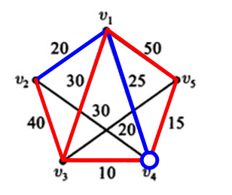

Slide 14
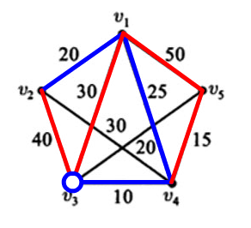
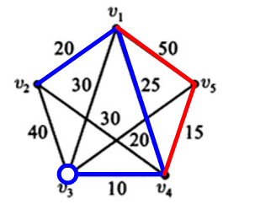
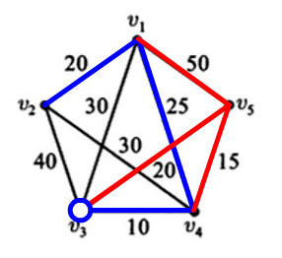

Slide 15
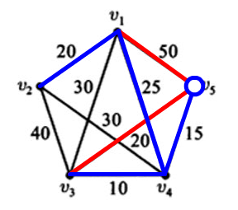
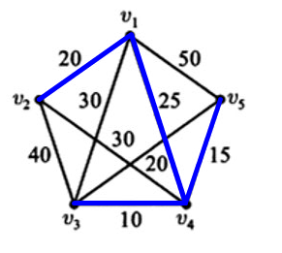

Slide 16
Kruskal算法可以用矩阵形式解吗？
避圈
我们选中一条新的边时，我们需要把不可选边删掉。
那么，什么是不可选的边呢？需要一个可以基于矩阵计算的方法。

Slide 17
定义 不可选边：
如果这个边能和另外两个已选的边构成三角，那么就是不可选边
如果这个边能和一个已选的边和一个不可选边构成三角，那么它是不可选边
如果这个边能和两条不可选边构成三角，那么它也是一条不可选边

Slide 18
构成三角
如果我们选择了vivj,也即我们选择了Wij，那么我们就在第 i 行（列）看，如果Wik (Wki)已经被选择或者被标记为不可选，那么根据我们的原则，要把 jk (kj) 对应的点标记为不可选。这个时候，同样根据我们的原则，Wjk 作为新加入的不可选边，也需要继续上述的更新。

Slide 19
算法概要
Kruskal-Mat
solution = 0
map [n][n] = 0
while !all of the edges are marked do
edge S = remain_min(map)
update(map,S)
solution.add(S)
return solution
update(map,s)
i = s.row, j = s.col
map[i][j] = map[j][i] = 1
for k from 0 to n – 1
if map[i][k]
update(map,s(i,k))
if map[k][j]
update(map,s(k,j))
运行效率，取决于map的效率。map需要能高效删除以及高效地返回最小点。
优先队列可以满足这个需求。

Slide 20
运行效率，取决于map的效率。学习了一年，你肯定不会再扫整个表了。
map需要能高效删除以及高效地返回最小点。优先队列可以满足这个需求。
但就算如此，它的效率还是不如并查集方法。
这是因为并查集对于“圈”不那么敏感，它只在需要某一条边的时候查询并更新
而不急着把周围用不着的一并解决了。
可以轻松举出一个低效的例子。

Slide 21
小技巧： 控制信号
等等，Prim算法的矩阵实现不也要扫每个点吗？
struct { …
char* row_signal;
char* col_signal;
…
valid = (*(node->row_signal) & *(node->col_signal))
那我就可以每次pop一个，看看是不是有效，然后再添加。添加完了，更新对应的行列信号

Slide 22
例图来源：
《图论与网络流理论》 高随祥，2009
Spring 2018

